Slide 1
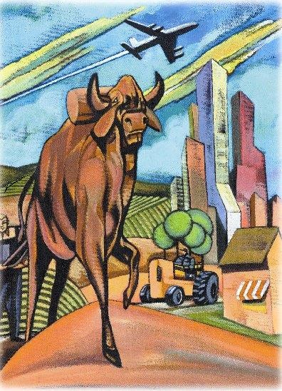
Ferramentas básicas de finanças
Prof. Pedro V. Marques
João Guilherme A. Schimidt
Copyright © 2001 by Harcourt, Inc.

Slide 2
Juros
Você se lembra de algum dinheiro que pediu emprestado? Ou de ter emprestado algum dinheiro para alguém?
Se sim, você teve que pagar algo em troca? Ou se emprestou dinheiro, cobrou algo de volta?
Isso são os juros, que aprenderemos agora como é calculado no regime de juros simples e no regime de juros compostos que é o utilizado pelo mercado

Slide 3
Taxas de juros na história humana
As taxas praticadas historicamente em diversos locais e povos variavam sensivelmente. Em Atenas, a taxa de juros era de 12% ao ano; na China, habitualmente, cobrava-se 12%, elevando-se a taxa se o empréstimo fosse a longo prazo, podendo atingir até 30%; em Roma, a taxa era de 12%, mas efetuavam-se empréstimos até 48%; na Idade Média, os lombardos e judeus cobravam taxa de 20%. Henrique VIII, na Inglaterra, em 1546, proibiu taxa superior a 10%; mas, nas colônias inglesas, notadamente na Índia, cobravam-se até 60%.
http://www.icp.com.br/icpresponde008.asp

Slide 4
A taxa de juros e a biblia
A Bíblia no Antigo Testamento é clara: em Deuteronômio 23,20-22:
“20Não emprestes a teu irmão com juros, quer se trate de empréstimo de dinheiro, de viveres ou qualquer outra coisa sobre a qual é costume exigir um juro. Poderás fazer um empréstimo com juros ao estrangeiro; contudo, emprestarás sem juros a teu irmão, para que Iahweh teu Deus abençoe todo empreendimento, a fim de possuí-la” (deuteronômio 23,20-22) Bíblia de Jerusalém.

Slide 5
Taxa de juros e a constituição do Brasil (revogado)
Par. 3 | § 3º As taxas de juros reais, nelas incluídas comissões e quaisquer outras remunerações direta ou indiretamente referidas à concessão de crédito, não poderão ser superiores a doze por cento ao ano; a cobrança acima deste limite será conceituada como crime de usura, punido, em todas as suas modalidades, nos termos que a lei determinar.

Slide 6
Juros, depende de que lado você está
Os juros podem ocorrer a partir de dois pontos de vista:
• De quem paga: é o custo do capital, ou seja, o custo por não
ter dinheiro na hora para consumir ou quitar dívidas. O juro caracteriza-se, em tese, pela reposição financeira das perdas sofridas com a desvalorização da moeda (a inflação), durante o tempo em que estes recursos estão emprestados.
• De quem recebe: é a remuneração do capital empregado.

Slide 7
Termos utilizados
Tempo (n) é uma variável importante para a Matemática Financeira. Existem duas formas básicas para considerar a evolução dos juros durante o tempo: o regime de capitalização simples e o regime de capitalização composta.
Capital inicial (C) ou Valor Presente (VP) ou Present Value (PV): é o recurso
financeiro transacionado no início de uma determinda operação financeira, ou seja, é o valor do capital na data focal zero. A data focal zero é a data de início da operação financeira.
• Juros (J): como definido anteriormente, é o custo do capital.
Os juros podem ser obtidos a partir de uma taxa de juros.
• Taxa de juros (i): simbolizado pela letra i, do inglês, interest
rate, taxa de juros. A determinação da taxa de juro deve ser eficiente
de forma a remunerar o risco envolvido na operação de
empréstimo ou aplicação.

Slide 8
Juros
O conceito de juro é dado pela diferença entre o resgate de um investimento e o capital investido.
Notação: j
Taxa de juro, é o coeficiente de proporcionalidade entre o juro e o capital cedido. A taxa de juro expressa a relação de grandeza existente entre o juro e o recurso financeiro que o mesmo remunera.
Notação: i

Slide 9
Representação da taxa de
juros
A taxa de juro pode apresentar-se de duas
formas:
Centesimal:
Ex: i = 0,10
Ou
Percentual
Ex: i = 10%

Slide 10
Valor no tempo
Valor presente, valor disponível para ser emprestado.Conhecido sob diversas formas, tais como: principal, capital, valor atual, valor presente, valor disponível, valor real, etc.
Notação: pv
Valor futuro,o montante é empregado para caracterizar o acréscimo de juro sobre o valor presente ou capital.
Notação: fv

Slide 11
Número de períodos: é o prazo em que o capital fica disponível para o tomador do recurso. Determinará, em conjunto com a taxa de juros e o valor tomado como empréstimo (capital) o valor do juro e do montante.
Notação: n
0___1___2___3___4___5___6___7___8___9___10
n= 1 2 3 4 5 6 7 8 9 10

Slide 12
Fórmulas de juros simples
◆ FV = PV . (1 + i.n)
J = FV – PV
◆ 𝑃𝑉 = ^{𝐹𝑉}
(1+𝑖.𝑛)
Exemplo: emprestar 100,00 a 1% (0,01) ao mês durante 6 meses a juros simples.
FV = 100(1+0,01x6)= 106,00

Slide 13
Juros compostos
O regime de juros simples, caracteriza-se pelo fato de apenas o capital inicial render juros, e este ser proporcional ao tempo e à taxa.
No regime de juros compostos, que tem grande importância financeira por tratar melhor a realidade, o juro gerado pela aplicação será incorporado à mesma passando a participar da geração de juros no período seguinte.
Dizemos então que os juros são capitalizados, e como não só o capital inicial rende juros mas estes são devidos também sobre os juros formados anteriormente, temos o nome de juros compostos

Slide 14
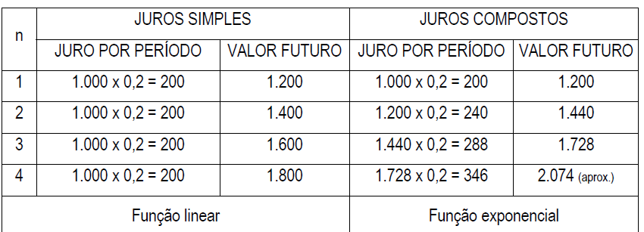
Juros simples e compostos
Suponhamos um capital inicial de $ 1.000,00 aplicado à taxa de 20% ao ano
por um período de 4 anos:
VF=1000(1+0,2)^4=2.073,60

Slide 15
Resumo
Juros é o custo do capital
Valor presente, valor futuro, taxa de juros

